Slide 1
UKURAN PEMUSATAN
(Nilai Sentral)
PERTEMUAN 3
By : BIDA SARI, SP, MSi

Slide 2
Definisi Ukuran Pemusatan
Ukuran Pemusatan merupakan nilai tunggal yang mewakili semua data atau kumpulan pengamatan dimana nilai tersebut menunjukkan pusat data.
Yang termasuk ukuran pemusatan :
Rata-rata hitung (Mean)
Median
Modus
Kuartil
Desil
Persentil
Rata-rata ukur
By : BIDA SARI, SP, MSi

Slide 3
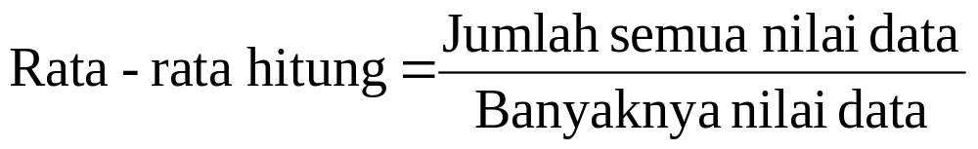
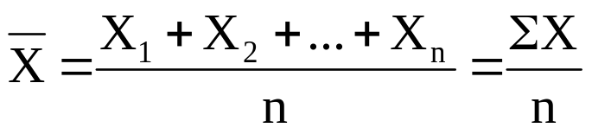
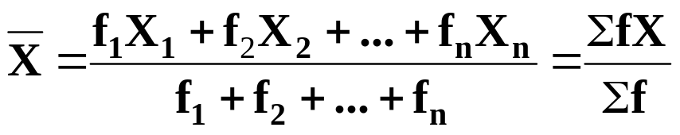
1. RATA-RATA HITUNG (Mean)
Rumus umumnya :
Untuk data yang tidak berulang
Untuk data yang berulang dengan frekuensi tertentu
By : BIDA SARI, SP, MSi

Slide 4
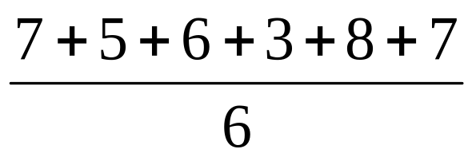
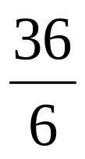

Contoh RATA-RATA HITUNG Data Tunggal (Data Tidak Berkelompok)
Contoh 1 :
Nilai ulangan matamatika dari 6 siswa
adalah : 7,5,6,3,8,7.
Tentukan rata-ratanya!
Jawab:
= μ = = = 6
By : BIDA SARI, SP, MSi

Slide 5
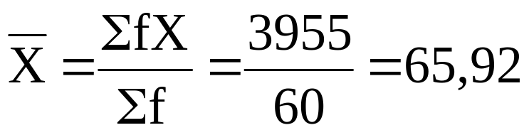
Contoh RATA-RATA HITUNG
1) Dalam Tabel Distribusi Frekuensi
Interval Kelas | Nilai Tengah (X) | Frekuensi | fX
9-21 22-34 35-47 48-60 61-73 74-86 87-99 | 15 28 41 54 67 80 93 | 3 4 4 8 12 23 6 | 45 112 164 432 804 1840 558
 |  | Σf = 60 | ΣfX = 3955
By : BIDA SARI, SP, MSi

Slide 6
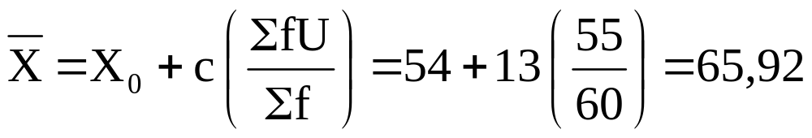
Contoh RATA-RATA HITUNG
2) Dengan Memakai Kode (U)
Interval Kelas | Nilai Tengah (X) | U | Frekuensi | fU
9-21 22-34 35-47 48-60 61-73 74-86 87-99 | 15 28 41 54 67 80 93 | -3 -2 -1 0 1 2 3 | 3 4 4 8 12 23 6 | -9 -8 -4 0 12 46 18
 |  |  | Σf = 60 | ΣfU = 55

Slide 7
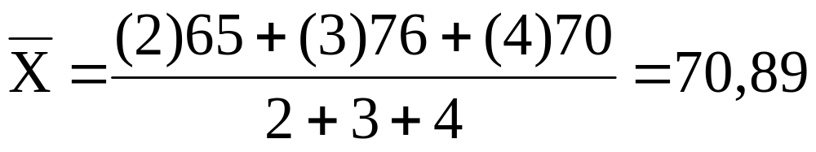
Contoh RATA-RATA HITUNG
3) Dengan pembobotan
Masing-masing data diberi bobot.
Misal : jumlah mahasiswa yang memperoleh nilai ujian 65 sebanyak 2 orang, memperoleh nilai 76 sebanyak 3 orang, dan memperoleh nilai 70 sebanyak 4 orang, maka rata-rata hitung nilai ujian yang diperoleh mahasiswa tersebut adalah :

Slide 8
2. MEDIAN
Median dari sekumpulan data merupakan suatu nilai data yang terletak di tengah, setelah nilai data diurutkan dari kecil ke besar sehingga membagi dua bagian dari deret data sama banyak.
Jadi terdapat 50 % dari banyak data yang nilai-nilainya lebih tinggi atau sama dengan median dan 50 % dari banyak data yang nilai-nilainya kurang dari atau sama dengan median.
By : BIDA SARI, SP, MSi

Slide 9
Langkah-langkah menentukan median dari sekumpulan data (Data Tidak Berkelompok)
Cara 1
Urutkan nilai data dari yang terkecil ke besar
1 2 3 4 5 6 7 8 9
Menentukan nilai median dengan mencari nilai data yang terletak di tengah
1 2 3 4 5 6 7 8 9
median
Cara 2
Urutkan nilai data dari kecil ke besar
Tentukan letak median (Xm)
Xm = n = banyaknya data
Tentukan nilai median
n + 1
2
By : BIDA SARI, SP, MSi

Slide 10
Contoh menentukan median dari sekumpulan data GENAP
Cara 2 : Untuk Data GENAP
No urut :
1 2 3 4 5 6 7 8
Nilai :
60 66 70 76 78 80 82 94
Letak median : m = = = = 4,5
Nilai median : Xm= data ke 4,5 = = 77
4,5
77
n+ 1
2
8 + 1
2
9
2
76 + 78
2
By : BIDA SARI, SP, MSi

Slide 11
Contoh menentukan median dari sekumpulan data GANJIL
Cara 2 : Untuk Data GANJIL
No urut :
1 2 3 4 5 6 7
Nilai :
60 66 70 76 78 80 82
Letak median : m = = = 4
Nilai median : Xm = datake-4 = 76
7 + 1
2
8
2
By : BIDA SARI, SP, MSi

Slide 12
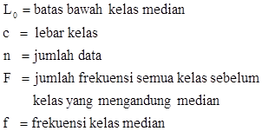

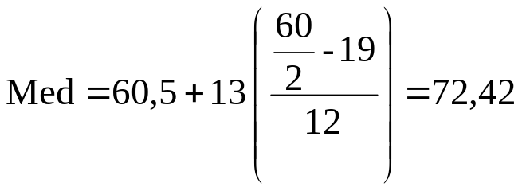
MEDIAN untuk data berkelompok
Contoh :
Letak median ada pada data ke 30, yaitu pada interval 61-73, sehingga :
L₀ = 60,5
F = 3+4+4+8 = 19
f = 12
Interval Kelas | Frekuensi
9-21 22-34 35-47 48-60 61-73 74-86 87-99 | 3 4 4 8 12 23 6
 | Σf = 60
By : BIDA SARI, SP, MSi

Slide 13
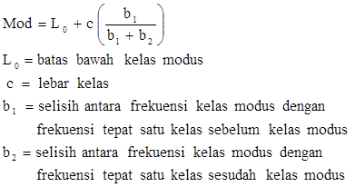
3. MODUS/MODE
Modus adalah nilai data yang mempunyai frekuensi tertinggi atau nilai yang sering muncul
Untuk data berkelompok :
By : BIDA SARI, SP, MSi

Slide 14
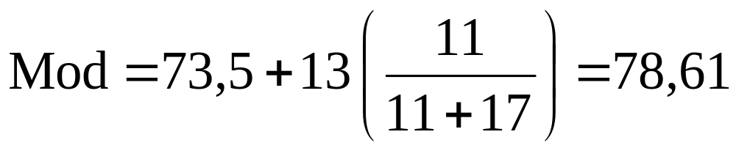
MODUS (lanjutan)
Contoh :
Data yang paling sering muncul adalah pada interval 74-86, sehingga :
L₀ = 73,5
b₁ = 23-12 = 11
b₂ = 23- 6 =17
Interval Kelas | Frekuensi
9-21 22-34 35-47 48-60 61-73 74-86 87-99 | 3 4 4 8 12 23 6
 | Σf = 60
By : BIDA SARI, SP, MSi

Slide 15
4. KUARTIL
1. Kuartil
Kelompok data yang sudah diurutkan (membesar atau mengecil) dibagi empat bagian yang sama besar.
Ada 3 jenis yaitu kuartil pertama (Q₁) atau kuartil bawah, kuartil kedua (Q₂) atau kuartil tengah, dan kuartil ketiga (Q₃) atau kuartil atas.
By : BIDA SARI, SP, MSi
https://www.zenius.net/blog/rumus-kuartil-data-tunggal-dan-data-kelompok

Slide 16
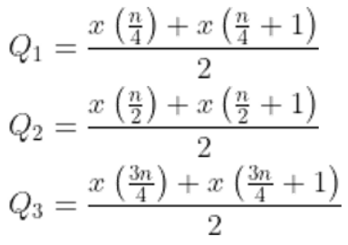
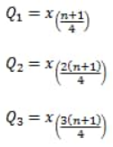
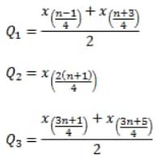
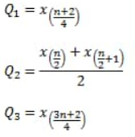
Rumus Kuartil pada Data Tidak Berkelompok
Kuartil untuk n+1 habis dibagi 4
Kuartil untuk n+1 tidak habis dibagi 4
Data habis dibagi 4
Data tidak habis dibagi 4
Data Ganjil
Data Genap

Slide 17
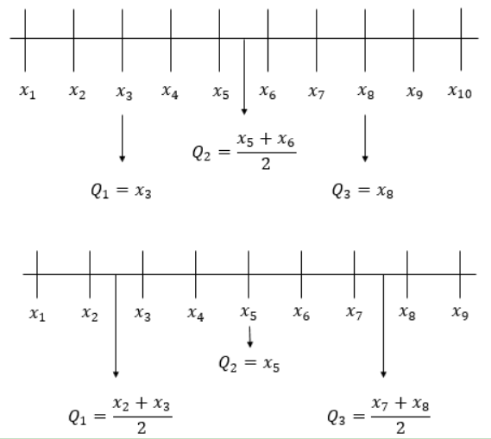
Kuartil pada Data Tunggal
(Tidak Berkelompok)

Slide 18
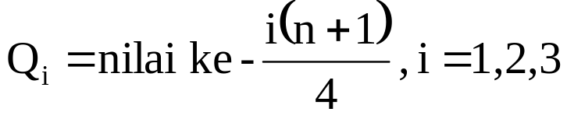
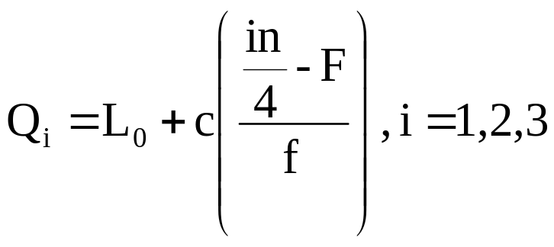
KUARTIL (lanjutan)
Untuk data tidak berkelompok
Untuk data berkelompok
L₀ = batas bawah kelas kuartil
F = jumlah frekuensi semua
kelas sebelum kelas kuartil Q_{i}
f = frekuensi kelas kuartil Q_{i}
c = lebar kelas
n = jumlah data
By : BIDA SARI, SP, MSi

Slide 19
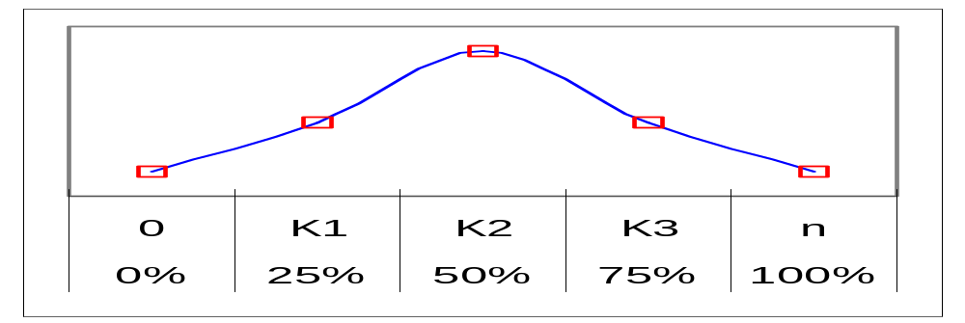
UKURAN LETAK : KUARTIL
Definisi:
Kuartil adalah ukuran letak yang membagi 4 bagian yang sama. K1 sampai 25% data, K2 sampai 50% dan K3 sampai 75%.
Rumus letak kuartil:
DATA TIDAK BERKELOMPOK DATA BERKELOMPOK
K1 = [1(n + 1)]/4 1n/4
K2 = [2(n + 1)]/4 2n/4
K3 = [3(n + 1)]/4 3n/4
By : BIDA SARI, SP, MSi

Slide 20
Contoh KUARTIL
Cermati data pada tabel berikut ini :
Q₁ membagi data 25 % =0,25x60= 15
Q₂ membagi data 50 % =0,50x60= 30
Q₃ membagi data 75 % =0,75x60= 45
Sehingga dihitung dari jumlah frekuensinya:
Q₁ terletak pada 48-60
Q₂ terletak pada 61-73
Q₃ terletak pada 74-86
Interval Kelas | Nilai Tengah (X) | Frekuensi
9-21 22-34 35-47 48-60 61-73 74-86 87-99 | 15 28 41 54 67 80 93 | 3 4 4 8 12 23 6
 |  | Σf = 60
By : BIDA SARI, SP, MSi

Slide 21
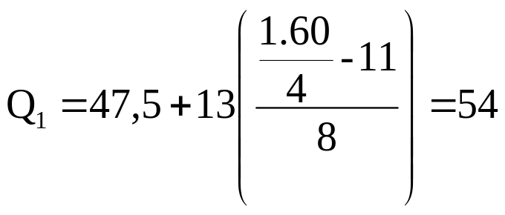
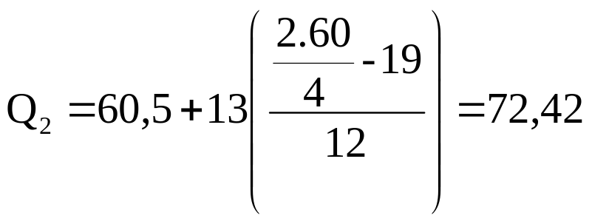
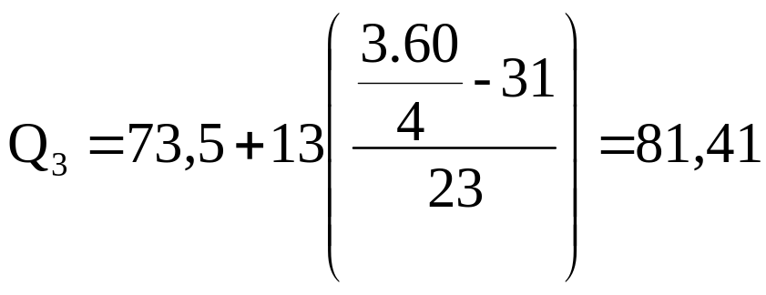
Contoh : KUARTIL (lanjutan)
Untuk Q₁, maka :
Untuk Q₂, maka :
Untuk Q₃, maka :
By : BIDA SARI, SP, MSi

Slide 22
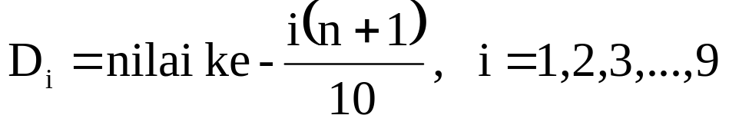
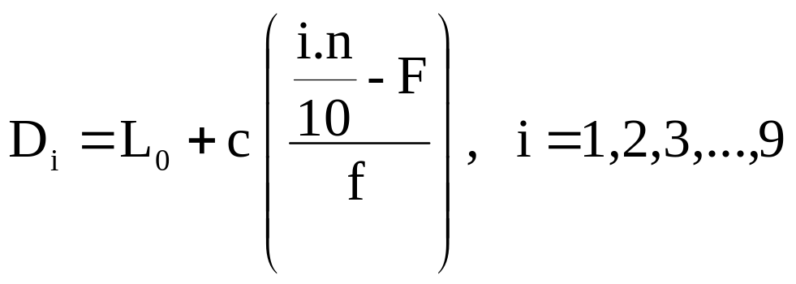
5. DESIL
Desil :
Kelompok data yang sudah diurutkan (membesar atau mengecil) dibagi sepuluh bagian yang sama besar.
Untuk data tidak berkelompok
Untuk data berkelompok
L₀ = batas bawah kelas desil D_{i}
F = jumlah frekuensi semua
kelas sebelum kelas desil D_{i}
f = frekuensi kelas desil D_{i}
c = lebar kelas
n = jumlah data
By : BIDA SARI, SP, MSi

Slide 23
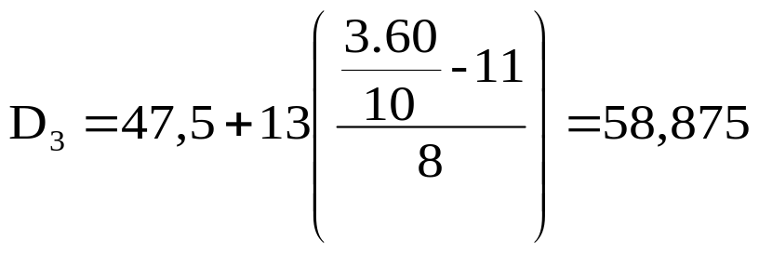
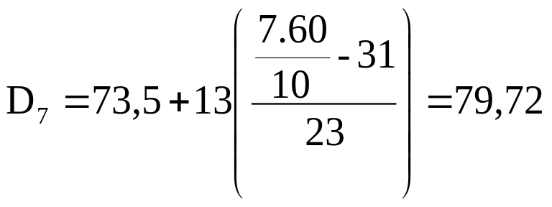
DESIL (lanjutan)
Contoh : Tentukan nilai Desil 3 dan Desil 7 dari data tabel berikut
D₃ bagian data 30%
D₃ data ke =30/100 (60) = 18
D₇ bagian data 70%
D₇ data ke = 70/100 (60) = 42
Sehingga :
D₃ berada pada 48-60
D₇ berada pada 74-86
Interval Kelas | Nilai Tengah (X) | Frekuensi
9-21 22-34 35-47 48-60 61-73 74-86 87-99 | 15 28 41 54 67 80 93 | 3 4 4 8 12 23 6
 |  | Σf = 60
By : BIDA SARI, SP, MSi

Slide 24
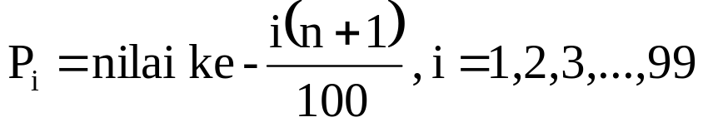
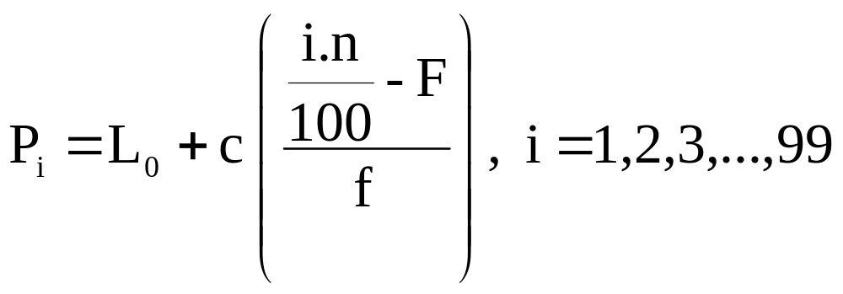
6. PERSENTIL
Persentil :
Kelompok data yang sudah diurutkan (membesar atau mengecil) dibagi seratus bagian yang sama besar.
Untuk data tidak berkelompok
Untuk data berkelompok
L₀ = batas bawah kelas desil D_{i}
F = jumlah frekuensi semua
kelas sebelum kelas desil D_{i}
f = frekuensi kelas desil D_{i}
c = lebar kelas
n = jumlah data
By : BIDA SARI, SP, MSi

Slide 25
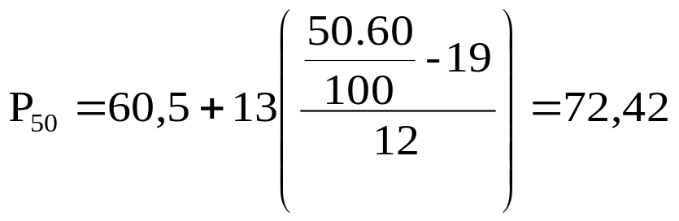
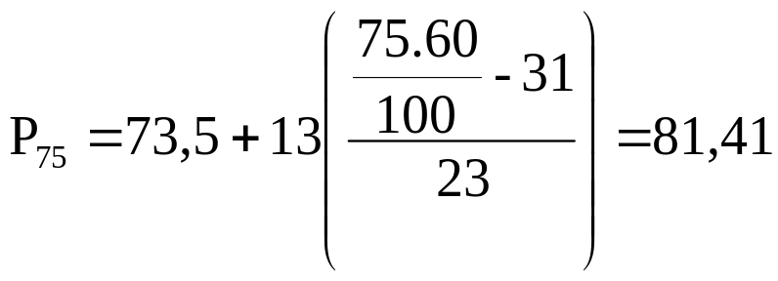
PERSENTIL (lanjutan)
Contoh : Tentukan nilai Persentil 50 dan Persentil 75 dari data tabel berikut
P₅₀ membagi data 50%
P₅₀ data ke =50/100 (60) = 30
P₇₅ membagi data 75%
P₇₅ data ke = 75/100 (60) = 45
Sehingga :
P₅₀ berada pada 61-73
P₇₅ berada pada 74-86
Interval Kelas | Nilai Tengah (X) | Frekuensi
9-21 22-34 35-47 48-60 61-73 74-86 87-99 | 15 28 41 54 67 80 93 | 3 4 4 8 12 23 6
 |  | Σf = 60
By : BIDA SARI, SP, MSi

Slide 26
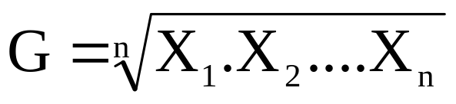
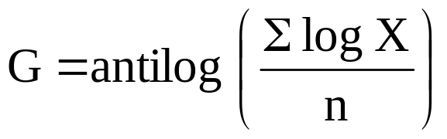
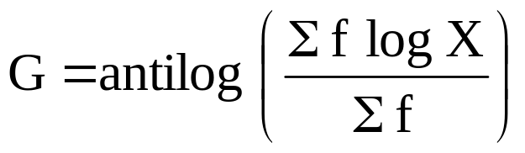
4. RATA-RATA UKUR
Digunakan apabila nilai data satu dengan yang lain berkelipatan.
Untuk data tidak berkelompok
Untuk data berkelompok
By : BIDA SARI, SP, MSi

Slide 27
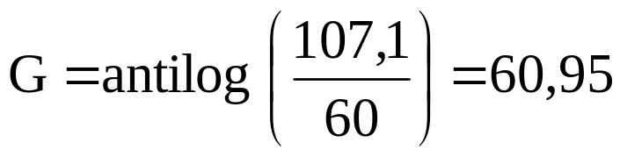
RATA-RATA UKUR (lanjutan)
Contoh data berkelompok :
→
Interval Kelas | Nilai Tengah (X) | Frekuensi | log X | f log X
9-21 22-34 35-47 48-60 61-73 74-86 87-99 | 15 28 41 54 67 80 93 | 3 4 4 8 12 23 6 | 1,18 1,45 1,61 1,73 1,83 1,90 1,97 | 3,54 5,8 6,44 13,84 21,96 43,7 11,82
 |  | Σf = 60 |  | Σf log X = 107,1
By : BIDA SARI, SP, MSi

Slide 28
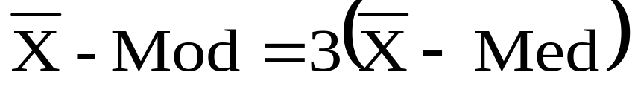
HUBUNGAN EMPIRIS ANTARA NILAI RATA-RATA HITUNG, MEDIAN, DAN MODUS
Rata-rata hitung-Modus = 3 (Rata-rata hitung-Median)
Ada 3 kemungkinan hubungan rata-rata, median dan modus dilihat dari kesimetrian kurva distribusi data :
Jika nilai ketiganya hampir sama maka kurva mendekati simetri.
Jika Mod<Med<rata-rata hitung, maka kurva miring ke kanan.
Jika rata-rata hitung<Med<Mod, maka kurva miring ke kiri.
Kesimetrisan = Skewness (Kemencengan/Kemiringan) :
untuk melihat simetris atau tidak sebaran data
dalam distribusi frekuensi.
By : BIDA SARI, SP, MSi

Slide 29
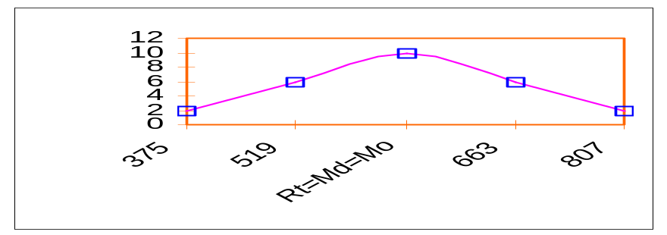
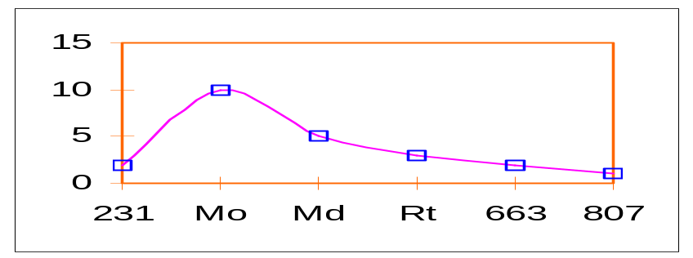
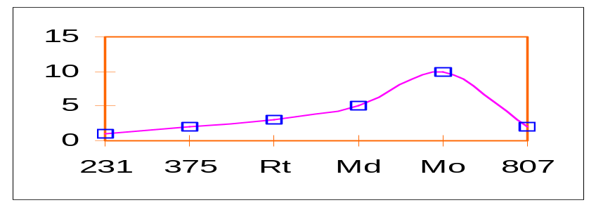
HUBUNGAN RATA-RATA-MEDIAN-MODUS
Skewness (Kemencengan/Kemiringan)
μ= Md= Mo
Normal
2. Mo < Md < μ
Menceng Kanan
μ < Md < Mo
Menceng Kiri
By : BIDA SARI, SP, MSi

Slide 30
LATIHAN SOAL
1.
Tentukan :
Mean
Median
Modus
Quartil 1, 2 dan 3
Nilai | f
6-8 | 2
9-11 | 8
12-14 | 6
15-17 | 4
jumlah | 20
Desil 7
Persentil 80
Rata-Rata Ukur
Skewness ?
2.
Tentukan :
Mean
Median
Modus
Quartil 1, 2 dan 3
Data nilai mahasiswa :
40, 90, 55, 58, 85, 78, 45, 88, 62, 78, 69, 70, 80, 78, 65, 89, 64, 78 ,62 ,71
Desil 7
Persentil 80
Rata-Rata Ukur
Skewness ?
By : BIDA SARI, SP, MSi

